Slide 1

PHÒNG GIÁO DỤC VÀ ĐÀO TẠO QUẬN LONG BIÊN
Trường Tiểu học Phúc Lợi
ĐẠO ĐỨC - LỚP 5
Năm học 2022 - 2023

Slide 2






Khởi động
Thế nào là người có ý chí?
Người có ý chí là người luôn dám đương đầu với mọi thử thách, luôn bền gan vững chí trước mọi sóng lớn gió to.

Slide 3

Bài 3: Có chí thì nên ( tiết 2 )

Slide 4

YÊU CẦU CẦN ĐẠT
Biết cách khắc phục khó khăn, thử thách để thể hiện người sống có ý chí.
Biết chia sẻ, cảm thông tương thân tương ái để giúp đỡ nhau vượt qua và vươn lên trong học tập.

Slide 5

Khám phá

Slide 6

Bài tập 1:
Những trường hợp nào dưới đây là biểu hiện của người có ý chí?
a. Nguyễn Ngọc Kí bị liệt cả hai tay, phải dùng chân để viết mà vẫn học giỏi.
b. Dù phải trèo đèo, lội suối, vượt đường xa để đến trường nhưng Mai vẫn đi học đều.
c. Vụ lúa này nhà bạn Phương mất mùa nên khó khăn, Phương liền bỏ học.
d. Chữ bạn Hiếu rất xấu nhưng sau hai năm kiên trì rèn luyện, nay Hiếu viết vừa đẹp, vừa nhanh.

Slide 7
Bài tập 2:
Em có nhận xét gì về những ý kiến dưới đây?
a. Những người khuyết tật dù cố gắng học hành cũng chẳng để làm gì.
b. “ Có công mài sắt, có ngày nên kim”. ( Tục ngữ )
c. Chỉ con nhà nghèo mới cần có chí vượt khó, còn con nhà giàu thì không cần.
c. Con trai mới cần có chí.
d. Kiên trì sửa chữa bằng được một khuyếm khuyết của bản thân ( như nói ngọng, nói lắp,..) cũng là người có chí

Slide 8

Bài 3: Hãy kể lại cho các bạn trong nhóm cùng nghe về một tấm gương “ Có chí thì nên mà em biết”

Slide 9
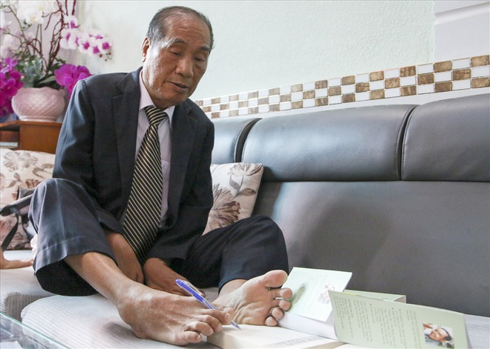
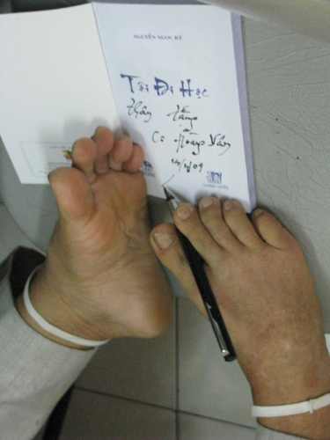
Thầy giáo Nguyễn Ngọc Ký

Slide 10
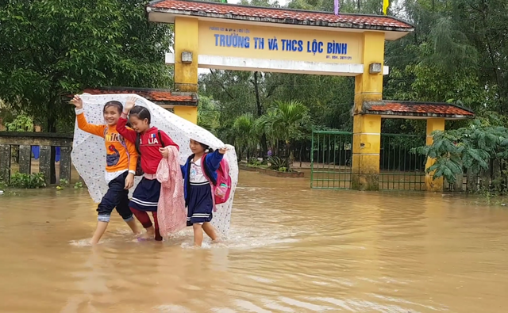
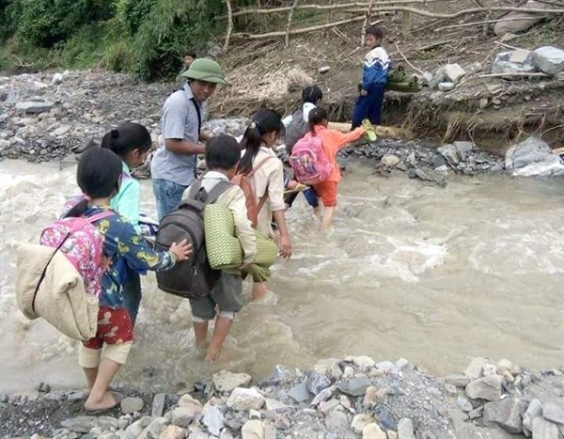
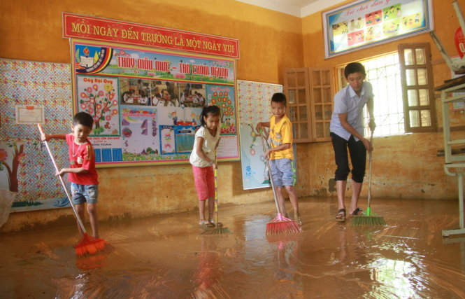
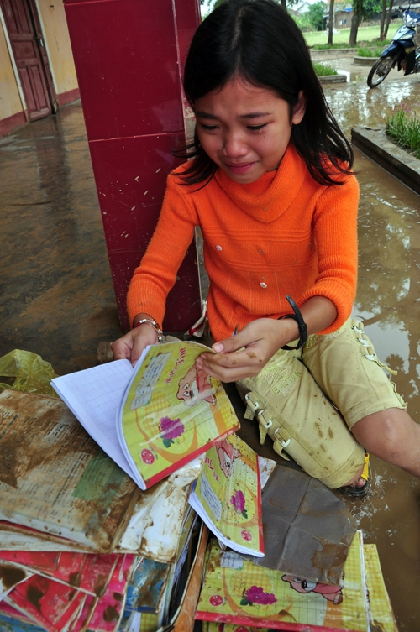

Slide 11
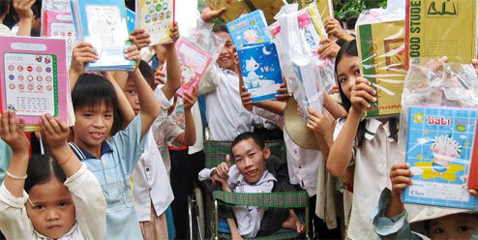
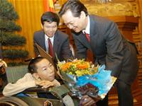
Hiệp sĩ CNTT- Nguyễn Công Hùng

Slide 12

STT | Khó khăn | Những biện pháp khắc phục
1
2
3
Chữ viết còn chưa đẹp Luyện viết hằng ngày
Còn rụt rè chưa tự tin Giao lưu với bạn bè và các
thầy cô giáo nhiều hơn
Giải toán còn hạn chế Đọc kĩ đề bài, xác định đúng
yêu cầu, dạng toán

Slide 13
Chọn từ thích hợp trong ngoặc đơn để điền vào chỗ trống trong đoạn sau:
(khó khăn, bền chí vượt qua, ước muốn, cuộc sống)
…………….. có thể đến với bất kì người nào trong …………… . Nếu biết quyết tâm ………….............. thì có thể đạt được ………… .
Khó khăn
cuộc sống
bền chí vượt qua
ước muốn

Slide 14
GHI NHỚ
Trong cuộc sống, ai cũng có thể gặp khó khăn, nhưng nếu có niềm tin và cố gắng vượt qua thì có thể thành công.
Không có việc gì khó
Chỉ sợ lòng không bền
Đào núi và lấp biển
Quyết chí ắt làm nên.
(Hồ Chí Minh)

Slide 15













VẬN DỤNG – TRẢI NGHIỆM
- Thực hiện các việc làm thể hiện sự cố gắng của bản thân trong học tập.
- Chuẩn bị bài sau: Nhớ ơn tổ tiên

Slide 16








Chúc các em học tốt !
Kính chào quý thầy, cô !

